Slide 1
Guía de Portabilidad
AT&T Prepago

Slide 2
¿Qué es portabilidad?
Portabilidad es el proceso que le permite a tu cliente cambiarse de compañía,
conservando su mismo número.
¿Cómo puedo incentivar a mi cliente a realizar su portabilidad?
Menciona a tu cliente que podrá conservar su mismo número.
Puede realizar su portabilidad en Punto de Venta o desde la App “AT&T Portabilidad”.
Estará en la mejor oferta del mercado y obtendrá una promoción por portabilidad en AT&T Más.
¿En qué me beneficia que mi cliente realice una portabilidad?
Al incentivar y concluir la portabilidad de tu cliente en AT&T Más, incrementarás tus ventas y
recibirás una mejor comisión ¡Está genial!

Slide 3
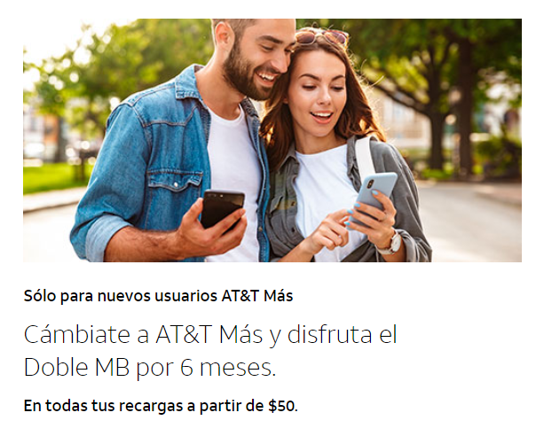


¿Cómo funciona la oferta de Portabilidad
en AT&T Más?
Tu cliente deberá realizar una portabilidad a la oferta de Prepago AT&T Más.
Una vez concluida la portabilidad, recibirá el DOBLE DE MB en recargas de $50 pesos o más, durante los 6 meses posteriores.
Además tu cliente podrá disfrutar de todos los beneficios de:
Internet
Libre
Promociones

Slide 4
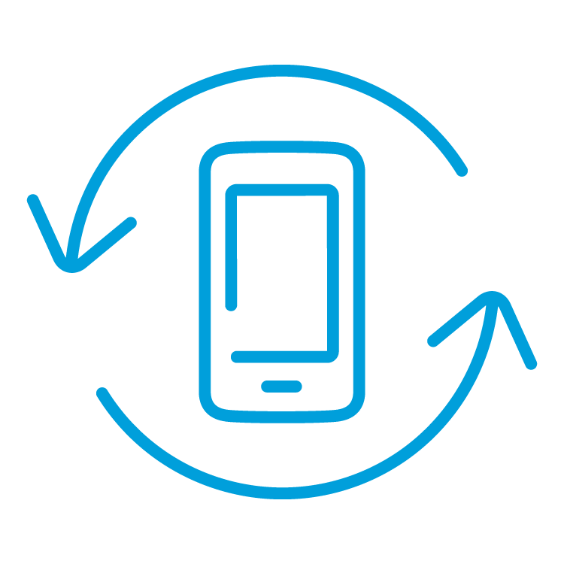


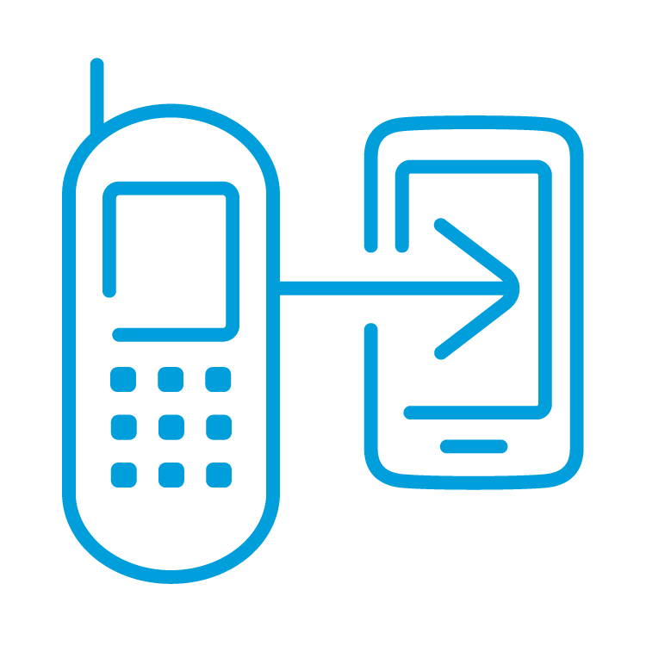

¿Qué pasos debo seguir para portar a mi cliente?
1. Cliente solicita Portabilidad a AT&T Más.
2. Activación de SIM en AT&T Más.
3. Cliente realiza recarga de $50 o más.
4. Realizar proceso de portabilidad.
Conservar su número favorito.
Ingresar a la App AT&T Portabilidad

Slide 5
¿Cuál será la comisión que obtendré por Portabilidad?
Atrae un cliente de otra compañía y
gana comisión adicional
Prepago
$40 de comisión x cada portabilidad
a partir de $100 de recarga
La comisión será pagada siempre que sea concluida la Portabilidad In en el mismo mes de activación.
El importe de comisión de prepago es con base al esquema de comisión vigente
La comisión esta sujeta al descuento del 100% a causa de Portabilidad Out en un periodo de hasta 90 días

Slide 6
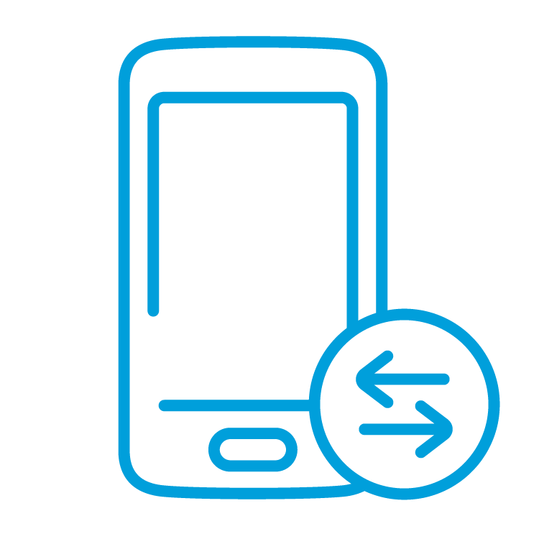

¿Qué información necesito para realizar una Portabilidad?
¡Recuerda!
Puedes realizar la portabilidad de tu cliente desde la App AT&T Portabilidad. Esta concluirá en un lapso de
24 hrs., una vez generada la solicitud cuando, se realicé antes de las 17:00 hrs de Lunes a Sábado, las
solicitudes generadas después de este horario, se considerarán ingresadas a las 11:00 hrs del día hábil siguiente.
Número Preferido (número a portar)
Es el número celular de otra compañía que desea portar tu cliente a AT&T Más..
Número asignado a la SIM AT&T
Es el número provisional asignado a la SIM en la oferta AT&T Más que adquirió tu cliente.
NIP de portabilidad
Para obtenerlo, marca al 051 o envía un SMS con la palabra NIP al 051 desde el número celular a portar.

Slide 7






¿Qué necesito para utilizar la App de Portabilidad?
1
2
3
4
5
Smartphone.
Conexión a internet.
Descarga la App “AT&T Portabilidad” en Google Play Store.
Ingresa tu Global Logon. (ATTIUD y Contraseña).
Solicita autorización después de haber realizado tu registro en la App.

Slide 8
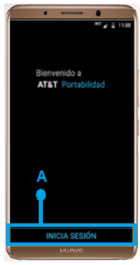
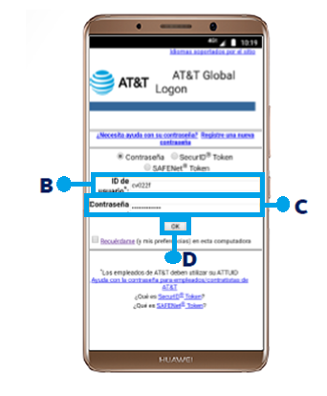
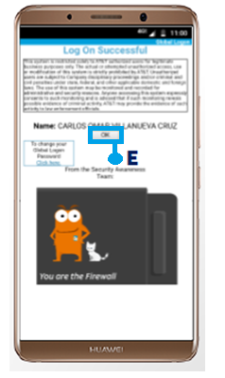
Ingreso App AT&T Portabilidad
1
2
3
A. Selecciona el botón INICIA SESIÓN para continuar.
B. Ingresa con tu usuario de AT&T Global Logon (ATTUID)
C. Ingresa la contraseña
D. Selecciona OK para continuar
E. Selecciona el botón
OK para continuar

Slide 9
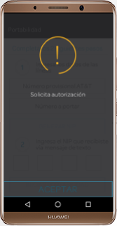
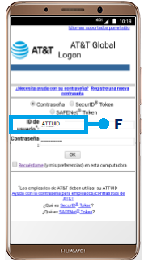

App AT&T Portabilidad
4
5
6
Debes ponerte en contacto con Soporte TDA *832 para la gestión de tu acceso.
Proporciona los siguientes datos:
•ATTUID
•Nombre del ejecutivo
•Equipo (marca y modelo)
•Región
•Nombre del PDV
•Cadena Comercial
•Teléfono
•Estatus (alta o baja de dispositivo)
Aparecerá el siguiente mensaje:
“Solicita autorización”
1. Una vez confirmada la autorización del acceso a tu usuario, vuelve a iniciar sesión.

Slide 10
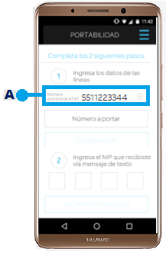
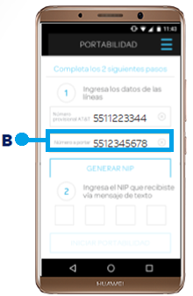
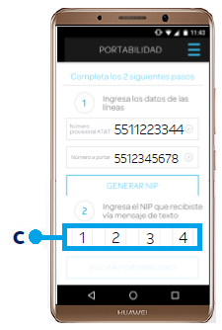
Solicitud de Portabilidad en la App
1
2
3
D. Debes activar una SIM (AT&T), el nuevo DN es el que debes capturar en el apartado de Número Provisional.
E. Ingresa el Número del Cliente que desea portar en el campo Número a portar (número favorito)
F. Ingresar el NIP que proporcionó el Cliente, previamente solicitado mandando un SMS al 051 con la palabra NIP o marcando al 051 desde el número que desea portar.

Slide 11
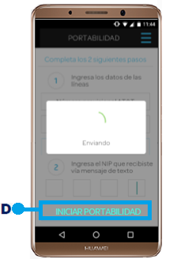
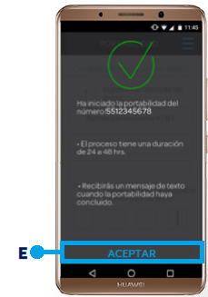
Solicitud de Portabilidad en la App
4
5
G. Seleccionar el botón Iniciar Portabilidad
La aplicación gestionará tu solicitud, esto puede demorar unos segundos.
Se mostrará un mensaje indicando que la portabilidad se ha iniciado con éxito.
E. Selecciona el botón ACEPTAR para continuar.

Slide 12
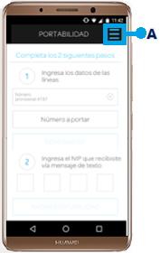
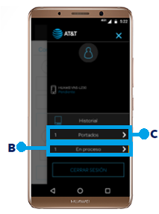
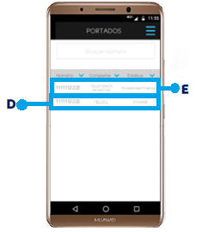
Validación estatus Portabilidad
1
2
3
A. Selecciona el botón para acceder al menú de opciones.
B. Selecciona la opción En proceso para verificar tus solicitudes pendientes.
C. Selecciona la opción Portados para verificar las solicitudes finalizadas con éxito.
D. Cuando una solicitud está en proceso, indicará el estatus Enviada.
E. Si la portabilidad se realizó de forma exitosa, indicará el estatus Portabilidad Finalizada.

Slide 13
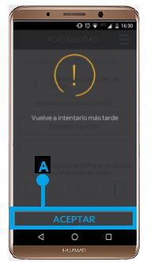
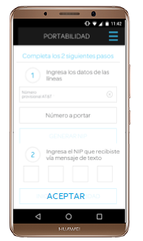
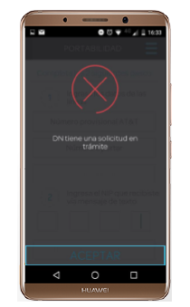
Validación estatus Portabilidad
4
5
6
A. Si la aplicación lanza el mensaje Vuelve a intentarlo más tarde, verifica que toda la información que ingresaste sea correcta.
Selecciona el botón ACEPTAR para continuar.
Una vez que hayas verificado que todos los datos sean correctos, vuelve a ingresar la información y selecciona de nuevo el botón INICIAR PORTABILIDAD
Si se muestra el mensaje DN tiene una solicitud en trámite verifica que no exista un proceso de portabilidad programado para el DN correspondiente.

Slide 14
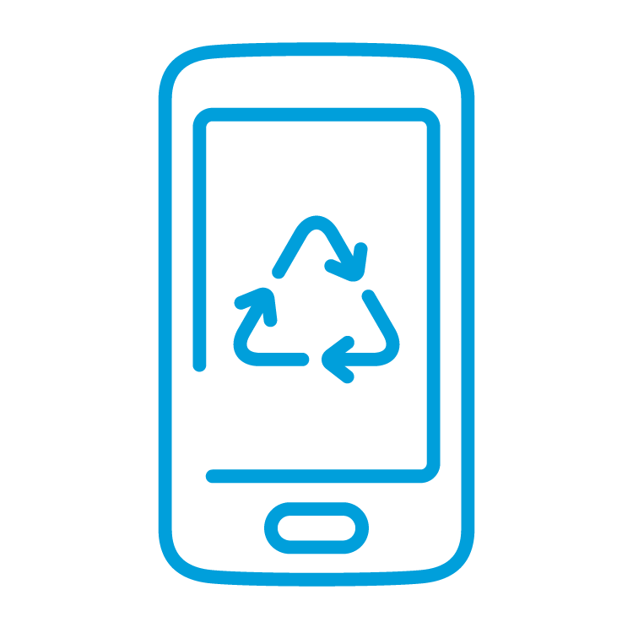

Problemas al ingresar a la App AT&T Portabilidad
Solución 1
Verifica
Estar conectado al Wi-fi o una red inalámbrica.
El llenado de datos sea correcto.
Solución 2
Actualiza la aplicación APP AT&T Portabilidad
Paso 1.- Desinstalar la aplicación
Paso 2.- Ingresar a Play Store
Paso 3.- Descargar AT&T Portabilidad
Paso 4.- Ingresa tu usuario y contraseña
Ponerte en contacto
Marca a Soporte TDA *832
Solución 3

